Slide 1

RUTA DE TRABAJO
ARTES VISUALES
1 BÁSICO
15 AL 19 DE MARZO 2021

Slide 2

¿QUE ES UN HORARIO ESCOLAR?
ES UN RECURSO EDUCATIVO PARA QUE LOS NIÑOS Y NIÑAS PUEDAN ORDENAR LOS HORARIOS DE LAS CLASES, ACORDE A CADA ASIGNATURA.

Slide 3
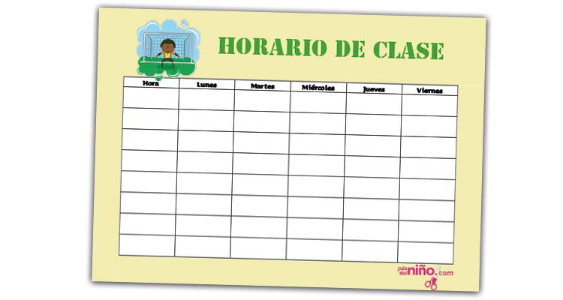
ESTRUCTURA DE UN HORARIO
IMAGEN DIDÁCTICA
TÍTULO
DIAS DE LA SEMANA
HORA DE
DISTRIBUCIÓN
LUGAR EN DONDE
SE COLOCAN LAS
ASIGNATURAS

Slide 4
ASIGNATURAS 1º BÁSICO
LENGUAJE
MATEMÁTICAS
HISTORIA
ED. FÍSICA
MÚSICA
RELIGIÓN
ARTES VISUALES
COMUNICACIONES
CIENCIAS NATURALES

Slide 5
HORARIO 1º BÁSICO

Slide 6
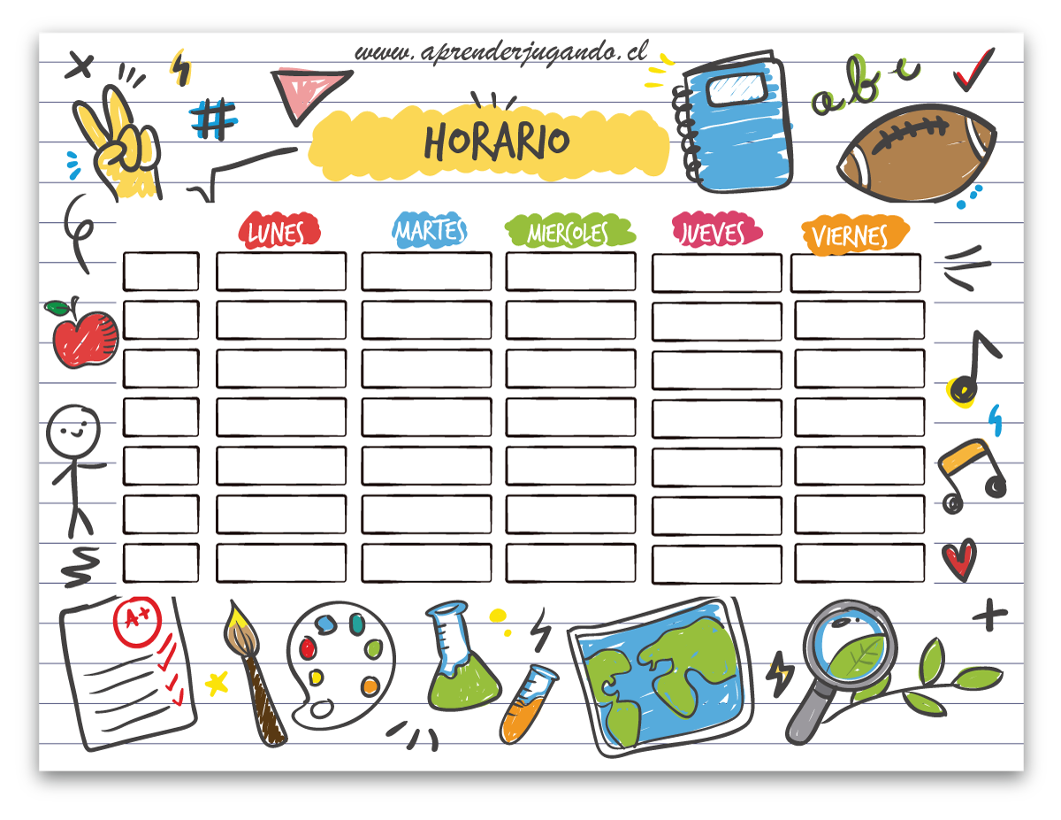
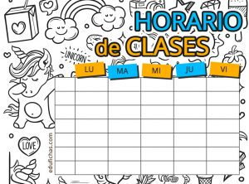
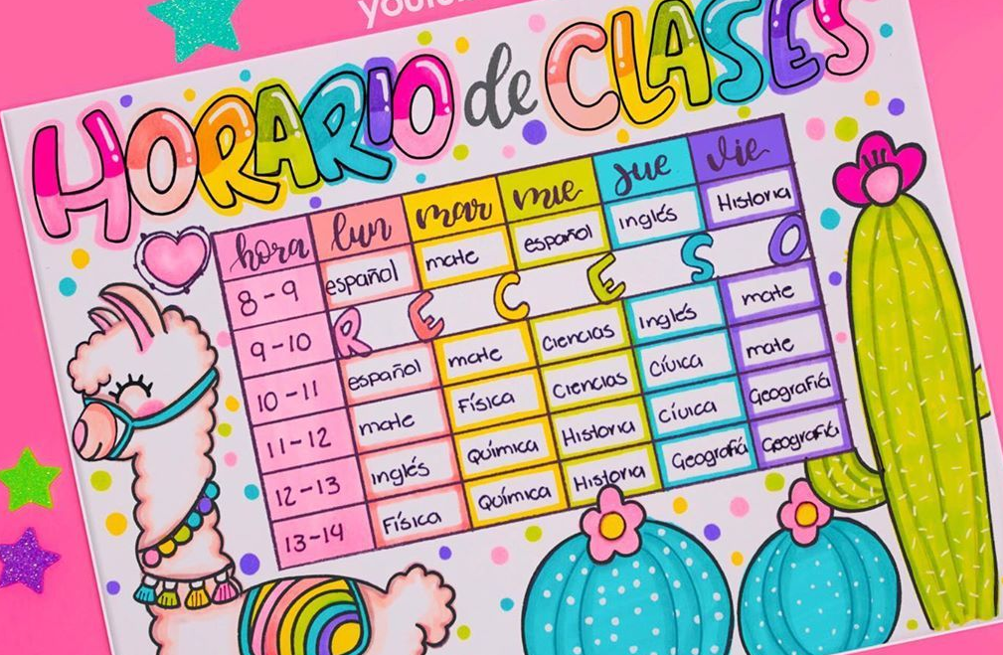
EJEMPLOS DE HORARIOS

Slide 7
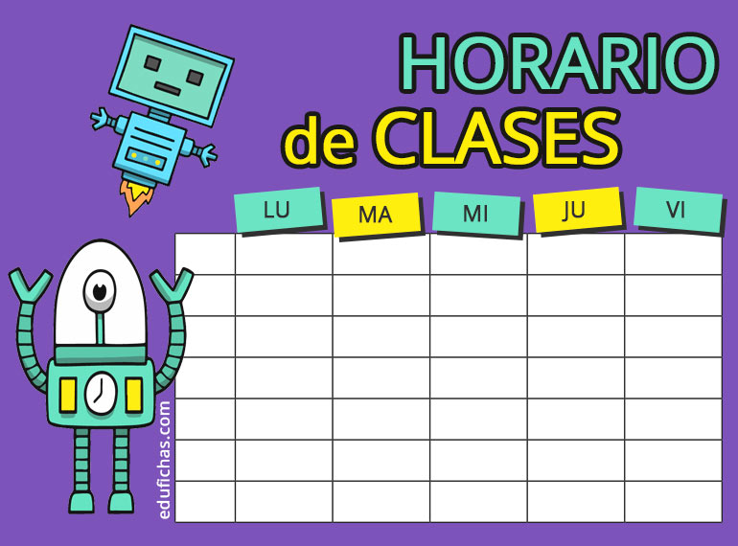
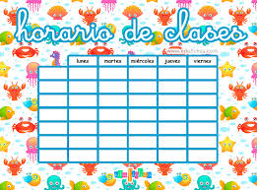

Slide 8
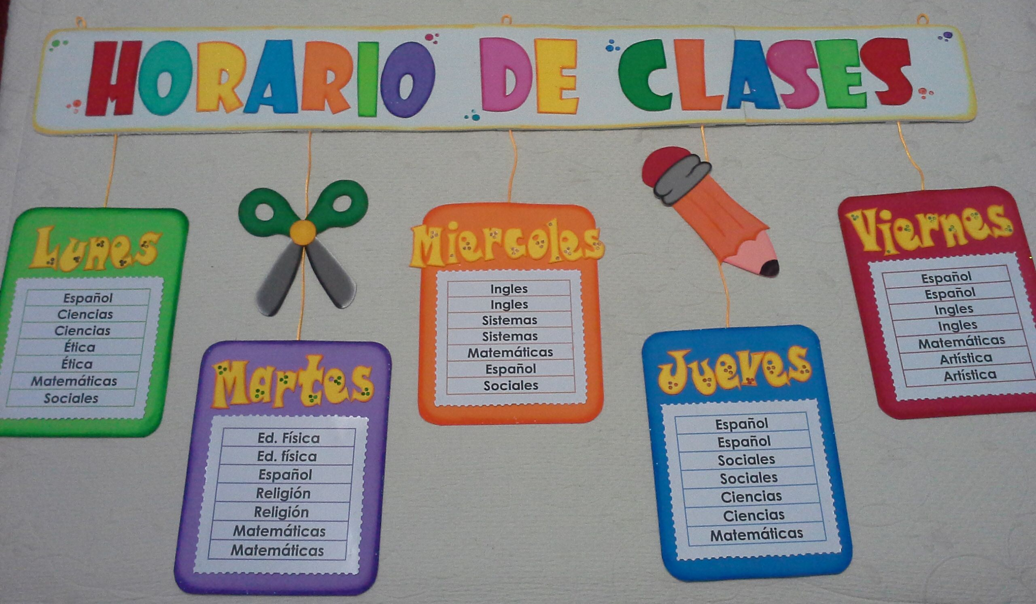
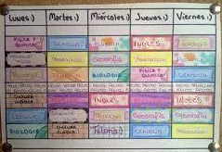

Slide 9
ACTIVIDAD (EN EL BUZÓN)
1.- CON LA AYUDA DEL PAPÁ O LA MAMÁ, DIBUJAR EN UNA HOJA DE BLOCK O EN UNA HOJA CUADRICULADA, UN CUADRO PARA CREAR “MI PROPIO HORARIO”.
2.- RESPETAR LA ESTRUCTURA QUE SE UTILIZA.
3.- CADA ASIGNATURA PINTARLA DEL COLOR QUE CORRESPONDE EL FORRO.

Slide 10
ACTIVIDAD (EN EL BUZÓN)
4.- DIBUJAR EL “FONDO” O IMAGEN, QUE MÁS LE GUSTE A CADA UNO DE LOS NIÑOS Y NIÑAS.
5.- EL BUZÓN ESTARÁ ABIERTO DESDE HOY JUEVES A LAS 15:00 HRS. HASTA EL DOMINGO A LAS 19:00 HRS.

